Slide 1



Laboratorio de computación II
Unidad 22- Archivos en Python y Excepciones.
Laboratorio de computación II 2024

Slide 2

¿Qué es un archivo?
Un archivo es una colección de datos almacenados en un medio de almacenamiento (como un disco duro). Estos datos pueden ser de distintos tipos: texto, binarios, imágenes, videos, entre otros. En Python, existen funciones y métodos que nos permiten interactuar con archivos, manipulando su contenido de diversas maneras.
Laboratorio de computación II 2024

Slide 3
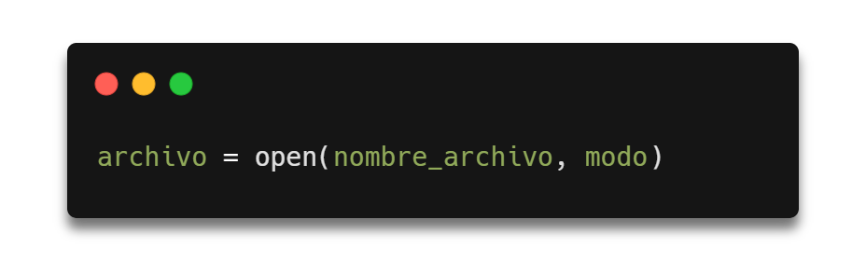
Abrir un archivo
Para trabajar con archivos en Python, primero tenemos que abrir el archivo usando la función open(). Al abrir un archivo, Python crea una conexión entre el programa y el archivo en el disco.
nombre_archivo: es el nombre del archivo que queremos abrir (incluyendo su ruta si no está en el mismo directorio).
modo: es una cadena de texto que especifica cómo queremos abrir el archivo. Los modos más comunes son:
'r': lectura (modo por defecto).
'w': escritura, sobreescribiendo el archivo si ya existe o creándolo si no.
'a': anexar, para agregar datos al final del archivo sin borrar su contenido.
'b': modo binario, que se usa en conjunto con otros modos (por ejemplo, 'rb' para lectura en modo binario).
Laboratorio de computación II 2024

Slide 4
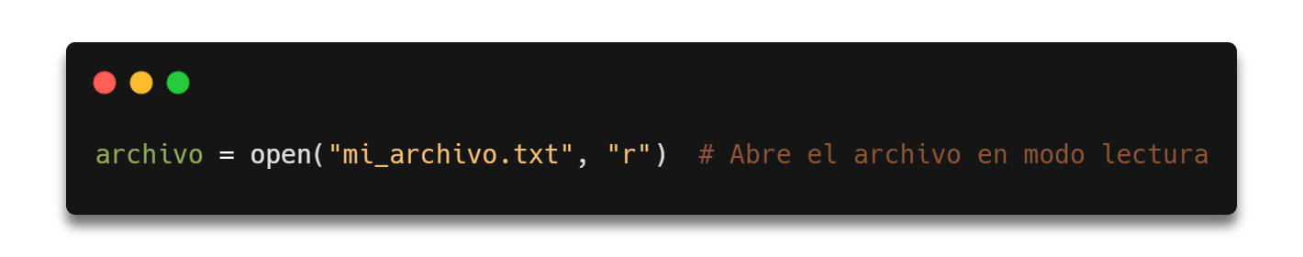
Ejemplo
Nota: Cuando trabajamos con archivos en Python, es importante cerrarlos al terminar para liberar recursos del sistema. Esto se hace con archivo.close().
Laboratorio de computación II 2024

Slide 5
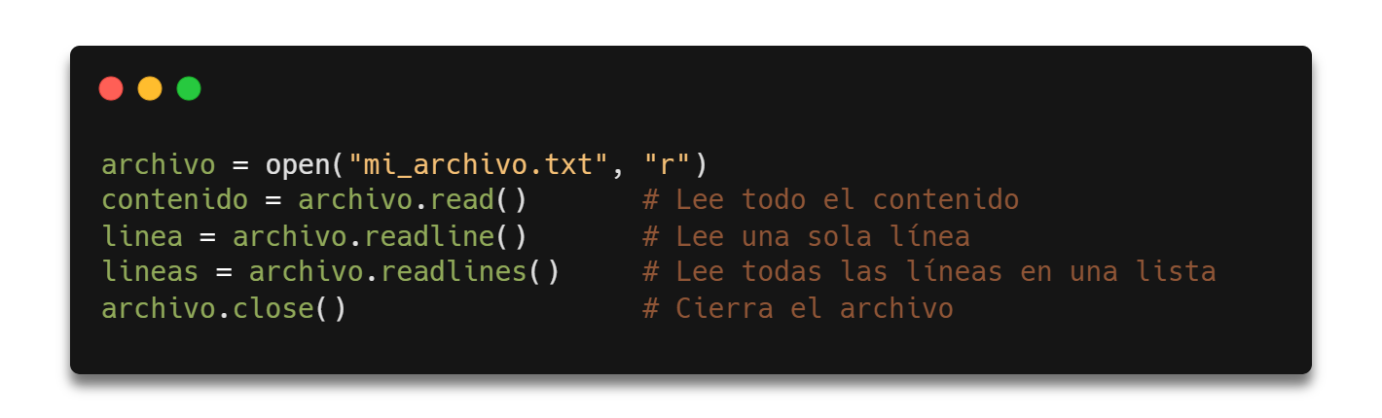
Leer archivos
Para leer el contenido de un archivo, existen tres métodos principales:
read(): Lee todo el contenido del archivo y lo devuelve como una cadena.
readline(): Lee una línea del archivo.
readlines(): Lee todas las líneas y devuelve una lista de cadenas, cada una representando una línea del archivo.
Laboratorio de computación II 2024

Slide 6
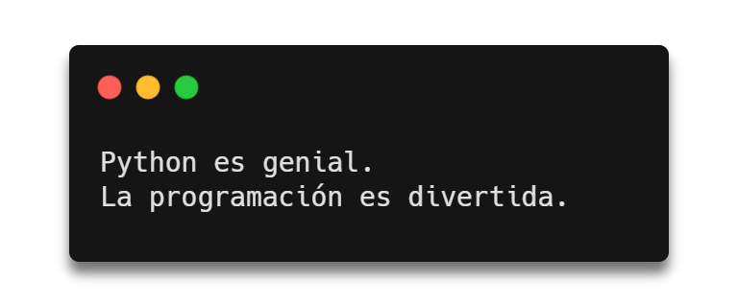
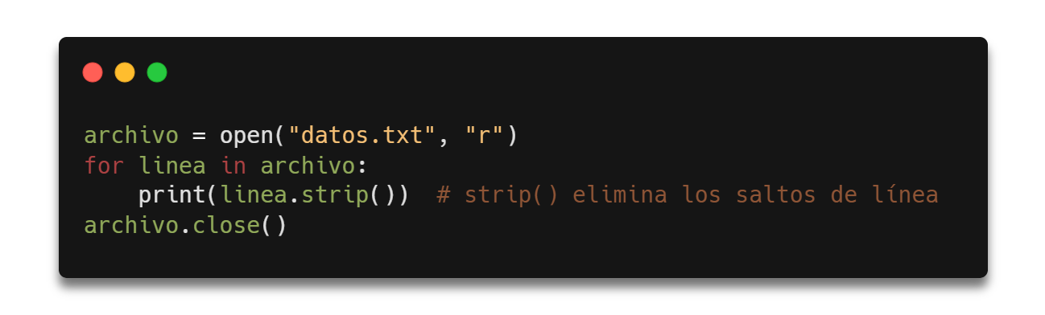
Leer archivos
Supongamos que tenemos un archivo datos.txt con el siguiente contenido:
Para leer cada línea de este archivo:
Laboratorio de computación II 2024

Slide 7
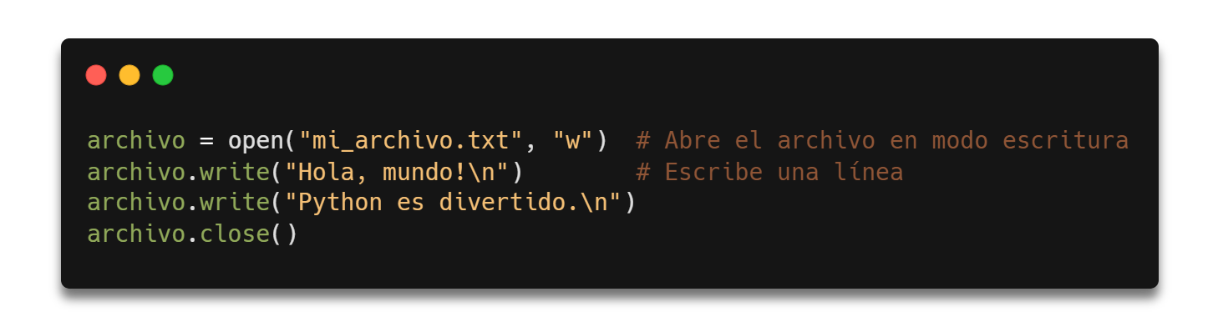
Escribir en archivos
Al escribir en archivos, tenemos dos opciones principales:
Modo 'w': Escribe sobre el archivo. Si el archivo ya existe, borra el contenido.
Modo 'a': Escribe al final del archivo, sin borrar el contenido existente.
Para escribir en un archivo, se utiliza el método write().
Importante: En modo 'w', si el archivo no existe, Python lo crea automáticamente.
Laboratorio de computación II 2024

Slide 8
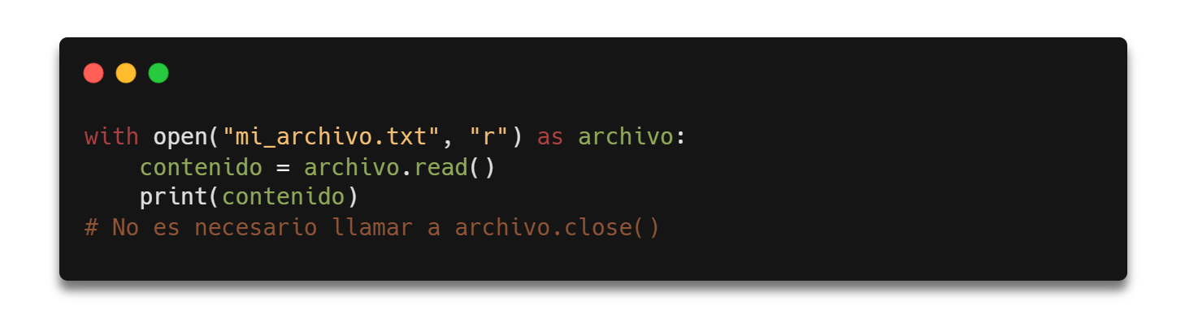
Usando el bloque with
El bloque with es la forma recomendada de trabajar con archivos en Python, ya que asegura que el archivo se cierre automáticamente, incluso si ocurre un error. Esto se conoce como context manager.
Laboratorio de computación II 2024

Slide 9
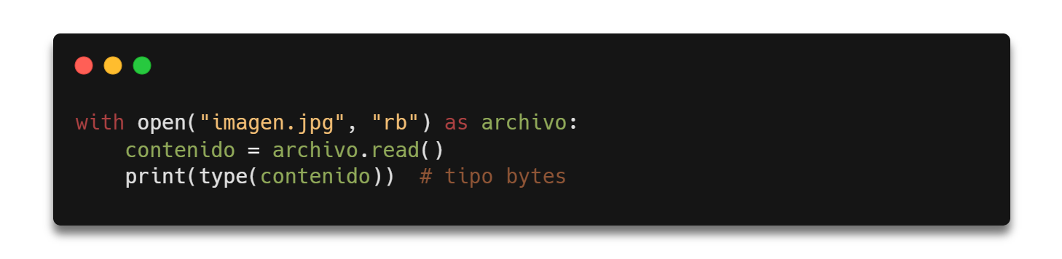
Modos de apertura combinados
Además de los modos básicos, podemos combinarlos con 'b' para trabajar con archivos binarios.
'rb': Lectura en modo binario.
'wb': Escritura en modo binario.
'ab': Anexar en modo binario.
Laboratorio de computación II 2024

Slide 10
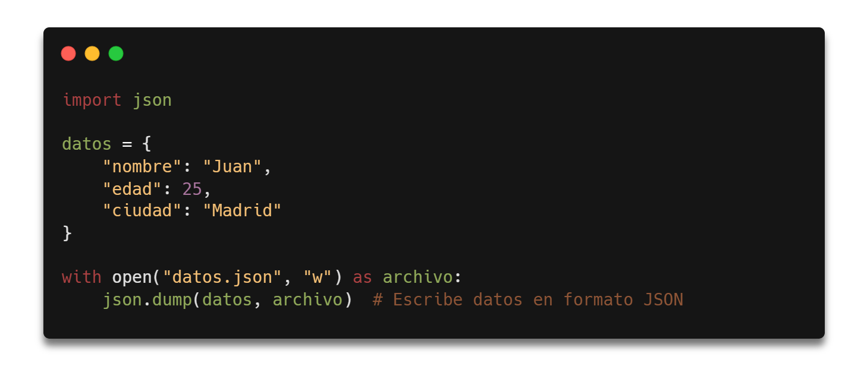
Trabajando con archivos JSON
Los archivos JSON son comunes para almacenar datos estructurados. Python ofrece el módulo json para leer y escribir en formato JSON.
Laboratorio de computación II 2024

Slide 11
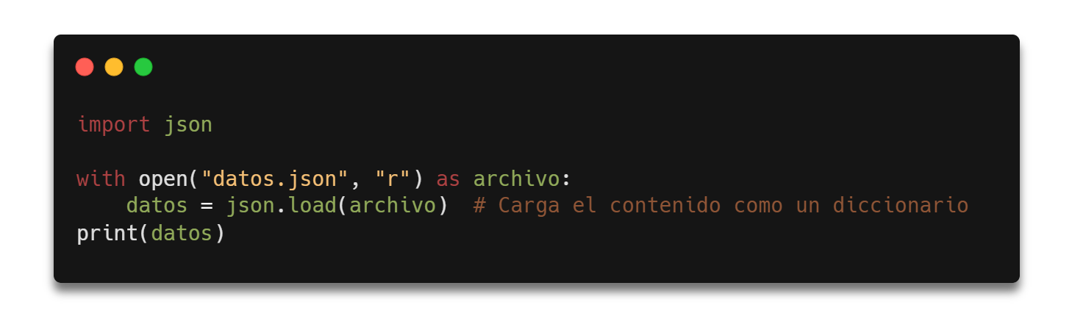
Trabajando con archivos JSON
Para poder leer un archivo json lo haremos de la siguiente manera.
Laboratorio de computación II 2024

Slide 12
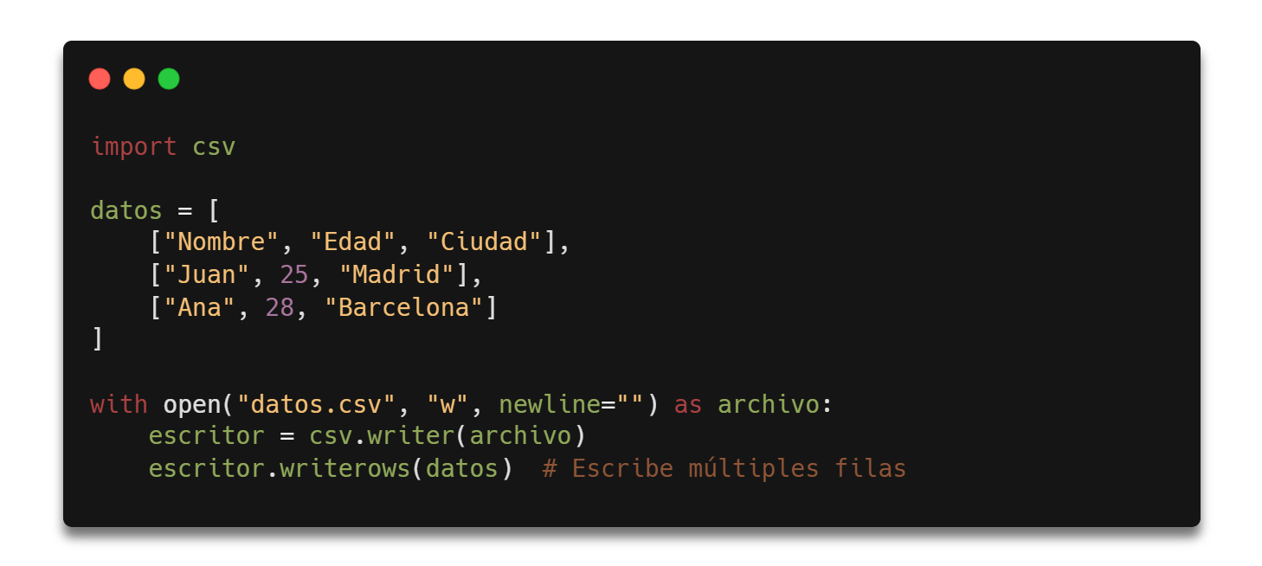
Trabajando con archivos CSV
Los archivos CSV son un formato de texto estructurado que se usa mucho en hojas de cálculo. Python incluye el módulo csv para trabajar con archivos CSV.
Laboratorio de computación II 2024

Slide 13
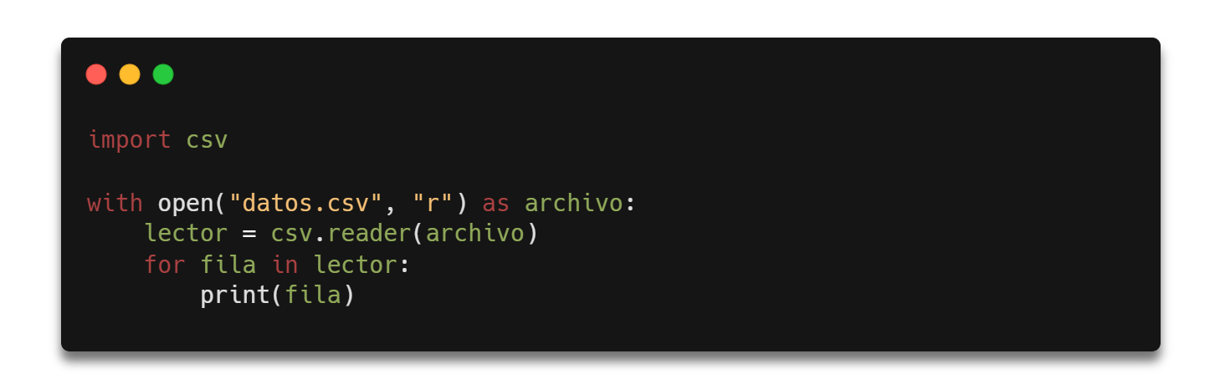
Trabajando con archivos CSV
Para leer los archivos csv podemos hacerlo de la siguiente manera:
Laboratorio de computación II 2024

Slide 14
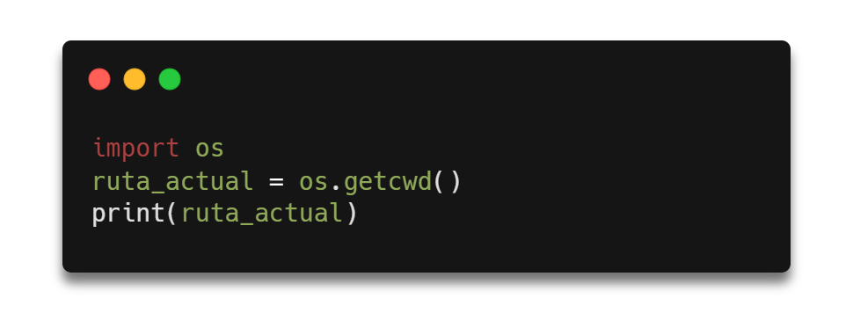
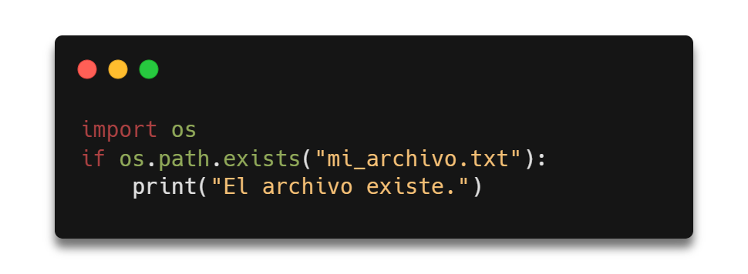
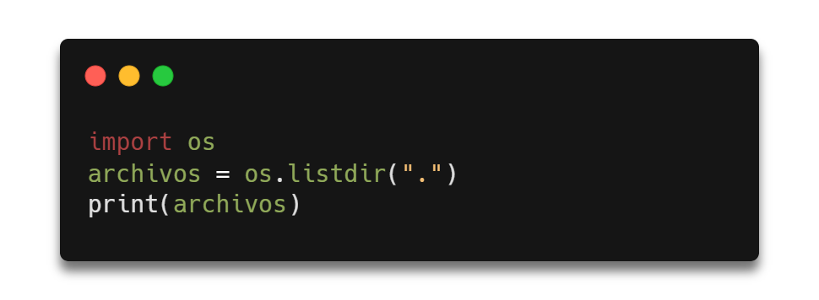
Archivos y directorios
Para trabajar con archivos y directorios, Python incluye el módulo os y os.path.
Obtener la ruta del directorio actual:
Verificar si un archivo existe:
Listar archivos en un directorio:
Laboratorio de computación II 2024

Slide 15
Excepciones
Una excepción es un evento que ocurre durante la ejecución de un programa y que interrumpe el flujo normal de las instrucciones. Python tiene varios tipos de excepciones ya integradas, como:
ValueError: ocurre cuando se recibe un valor de tipo incorrecto.
TypeError: ocurre cuando se usa un tipo de dato inapropiado.
FileNotFoundError: ocurre cuando se intenta abrir un archivo que no existe.
Cuando surge una excepción, el programa se detiene. Sin embargo, podemos "manejar" esa excepción para evitar que el programa falle.
Laboratorio de computación II 2024

Slide 16
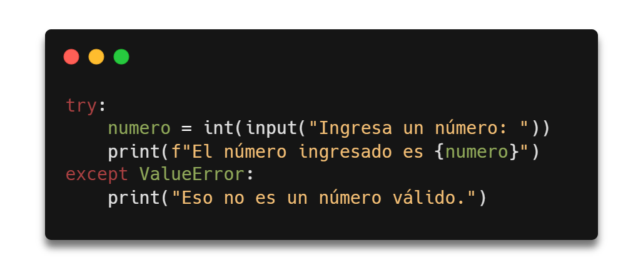
Sintaxis Básica try y except
Para capturar y manejar errores en Python, usamos la estructura try-except. Básicamente, le decimos a Python: “Intenta hacer algo, y si algo sale mal, haz otra cosa”.
try contiene el código que puede fallar.
except contiene el código que se ejecuta si ocurre el error. En este caso, si el usuario ingresa un valor que no se puede convertir a entero, ValueError se “atrapa” y se ejecuta el mensaje de error.
Laboratorio de computación II 2024

Slide 17
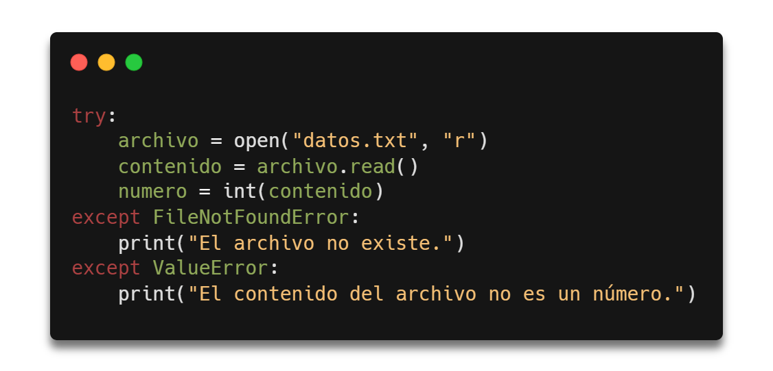
Capturar Múltiples Excepciones
A veces, diferentes tipos de errores pueden surgir en un mismo bloque de código. Podemos usar varios except para cada tipo de error, lo cual nos permite manejar cada caso de forma específica.
Si el archivo datos.txt no existe, se captura FileNotFoundError.
Si el contenido no es un número, se captura ValueError.
Laboratorio de computación II 2024

Slide 18
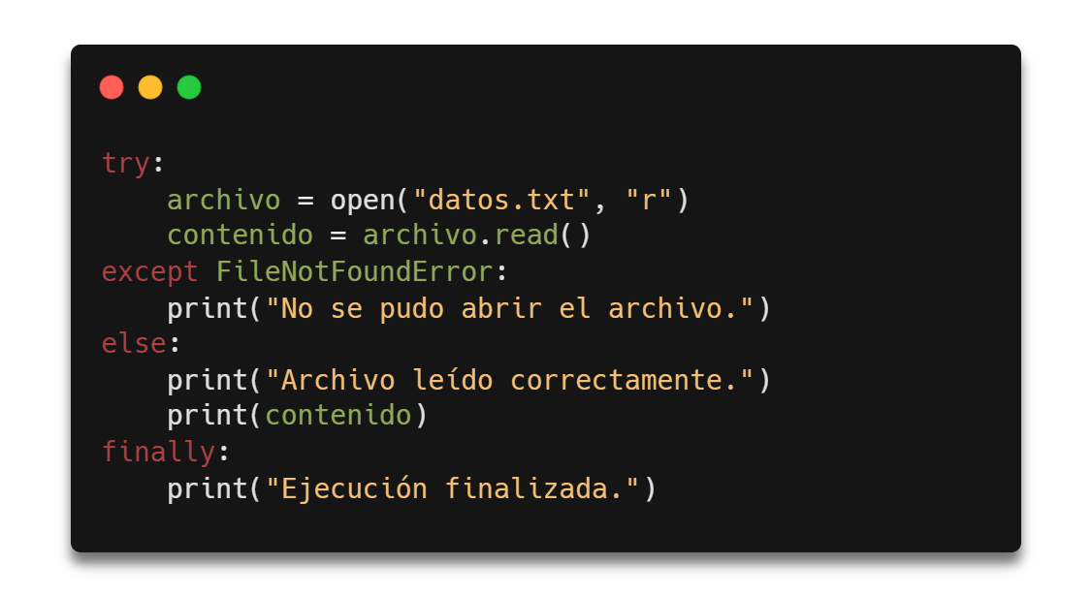
Else y Finally
else: se usa para definir código que se ejecutará solo si no se produce ninguna excepción en el bloque try.
finally: se ejecuta siempre, independientemente de si ocurre o no una excepción. Es útil para tareas de limpieza, como cerrar archivos o liberar recursos.
Si datos.txt existe, se lee y se imprime su contenido.
El mensaje “Ejecución finalizada” se muestra siempre, ocurra o no un error.
Laboratorio de computación II 2024

Slide 19
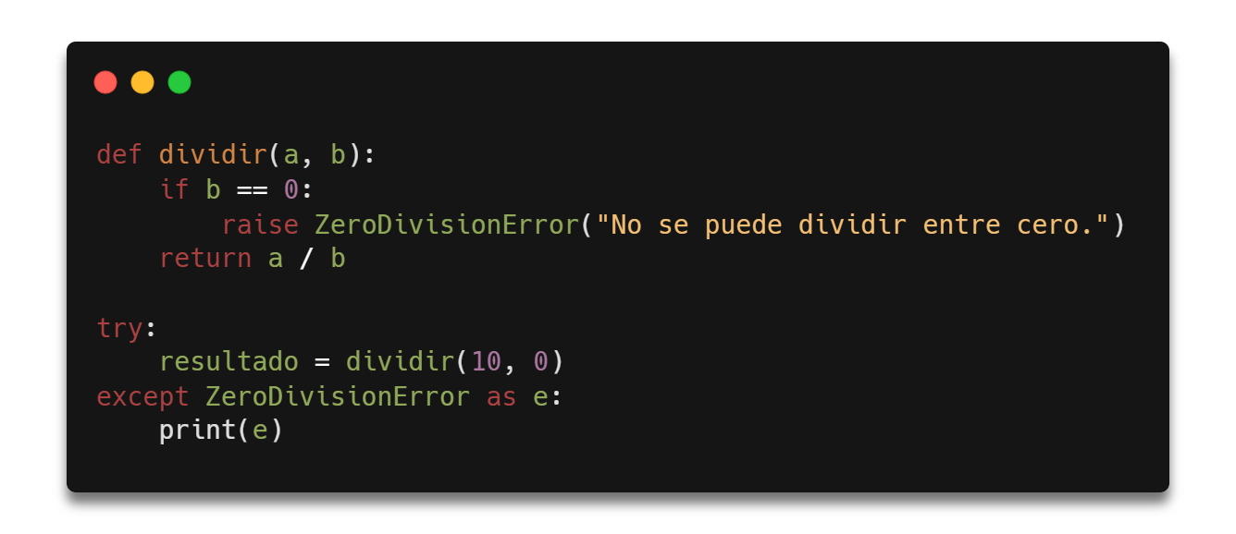
Lanzar Excepciones raise
La instrucción raise permite lanzar una excepción manualmente. Esto es útil cuando queremos validar condiciones específicas en nuestro código.
Laboratorio de computación II 2024

Slide 20
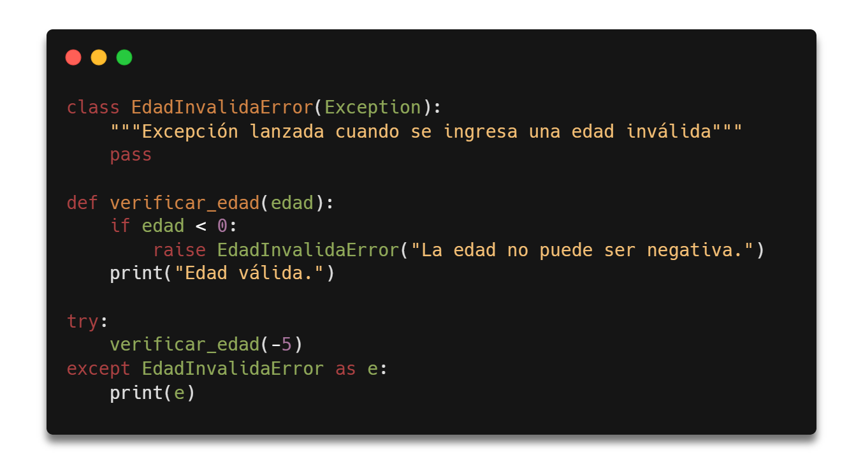
Excepciones Personalizadas
Python permite crear nuestras propias excepciones para situaciones específicas en nuestro programa. Esto es útil si queremos distinguir entre errores propios del negocio o dominio del programa y los errores generales del sistema.
Laboratorio de computación II 2024

Slide 21
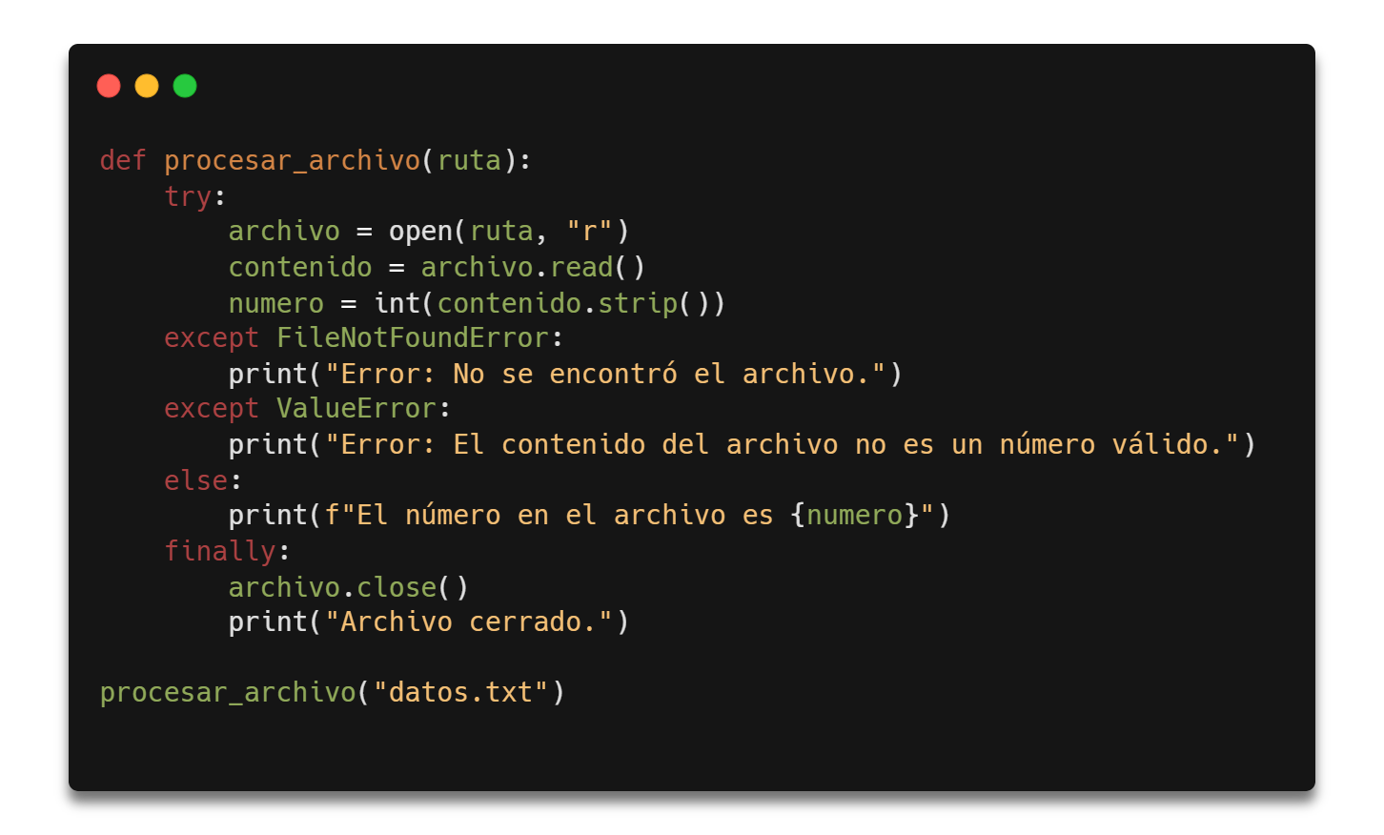
Ejemplo Completo
Este ejemplo es un flujo completo de manejo de errores en Python:
Intenta abrir y procesar el archivo.
Captura errores específicos para FileNotFoundError y ValueError.
Cierra el archivo en el bloque finally para asegurarse de que el recurso se libere.
Laboratorio de computación II 2024

Slide 22
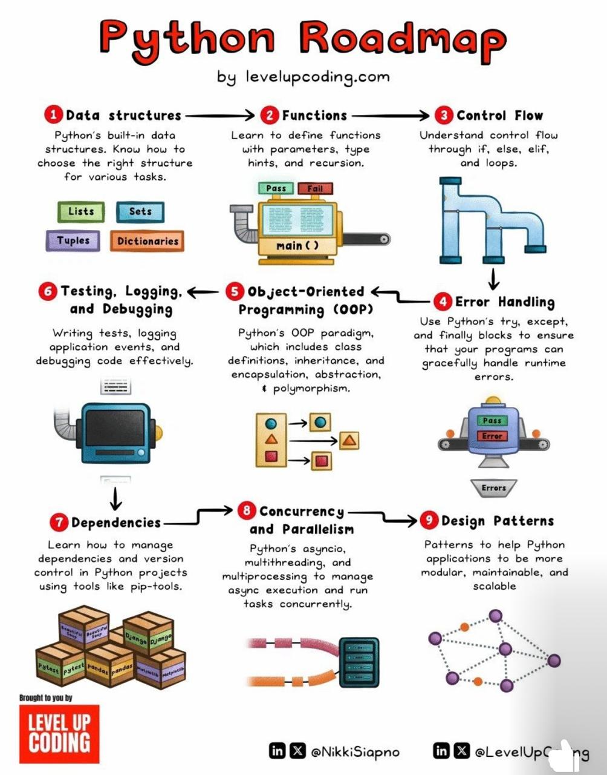

Para terminar…
Laboratorio de computación II 2024

Slide 23
Próxima unidad: APIs

